Slide 1
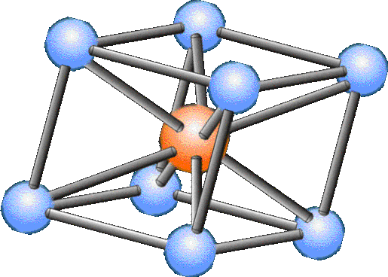
Кафедра физики твердого тела (ФТТ)
Лаборатория Оптики спина
(Spin Optics Laboratory, Solab)
Направление научных исследований:
«Физика и технология полупроводниковых наноструктур»
Эксперимент и теория
solid.phys.spbu.ru
solab.spbu.ru

Slide 2
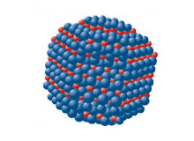
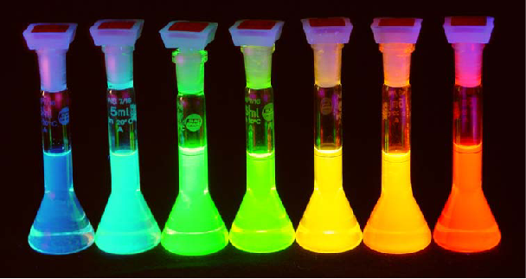
Область физики – квантовые технологии, квантовые гетероструктуры, квантовые компьютеры, оптические компьютеры, сверхбыстрые процессы…
Есть статья А. В. Кавокина и др. Quantum Technologies in Russia,
Quantum Science and Technologies, 100566 (2019)
Основной базой для квантовых технологий являются полупроводниковые наноструктуры:
Квантовые точки,
Квантовые ямы,
Микрорезонаторы
Оптические технологии:
«жидкий свет» (поляритоны)
Когерентные процессы,
сверхкороткие импульсы
Свечение квантовых точек
Гетероструктуры с квантовыми ямами

Slide 3
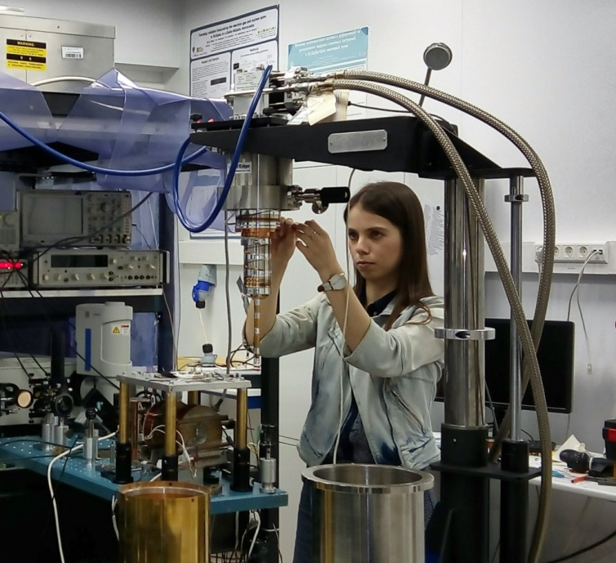
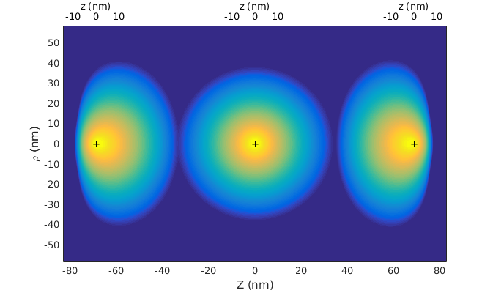
Эксперимент и теория
Оптические исследования когерентных и быстропротекающих процессов в наноструктурах на современном оборудовании:
Импульсные лазеры,
Низкотемпературные криостаты
Спектрометры
Много электроники
Компьютерное управление
Микроскопическое моделирование оптических возбуждений и динамических процессов в наноструктурах.
Численное моделирование в 3D, …, 6D пространстве.
Экситон в квантовой яме

Slide 4
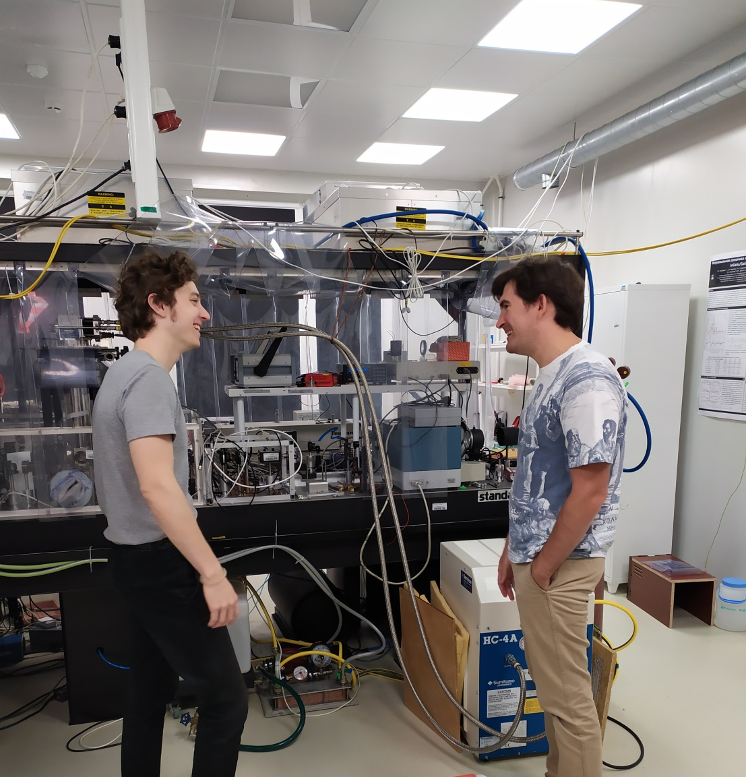
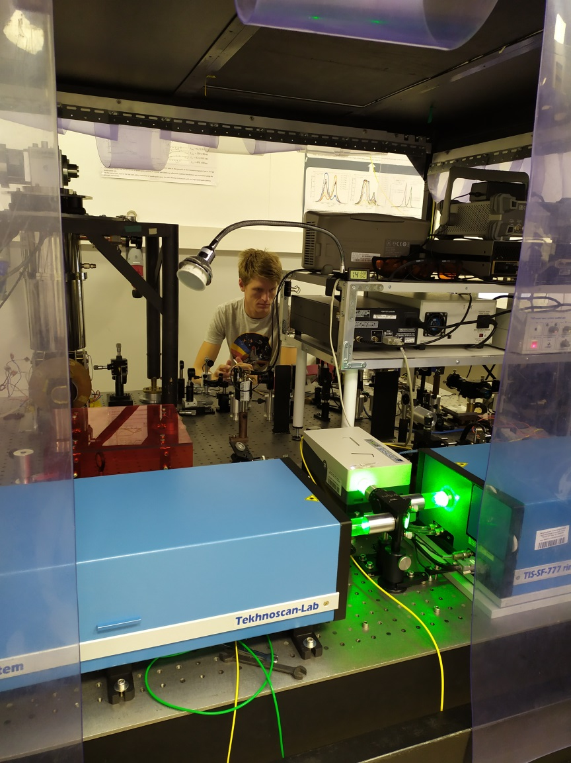
Современные экспериментальные установки

Slide 5
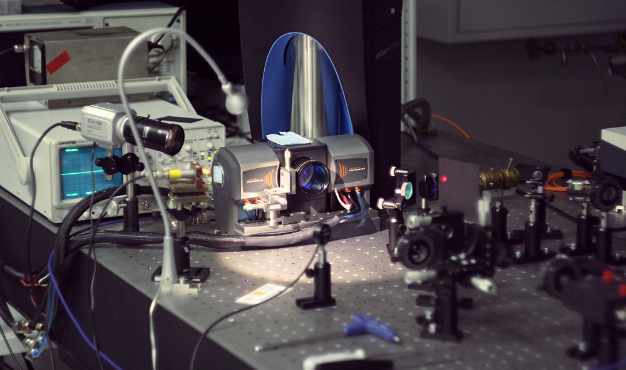
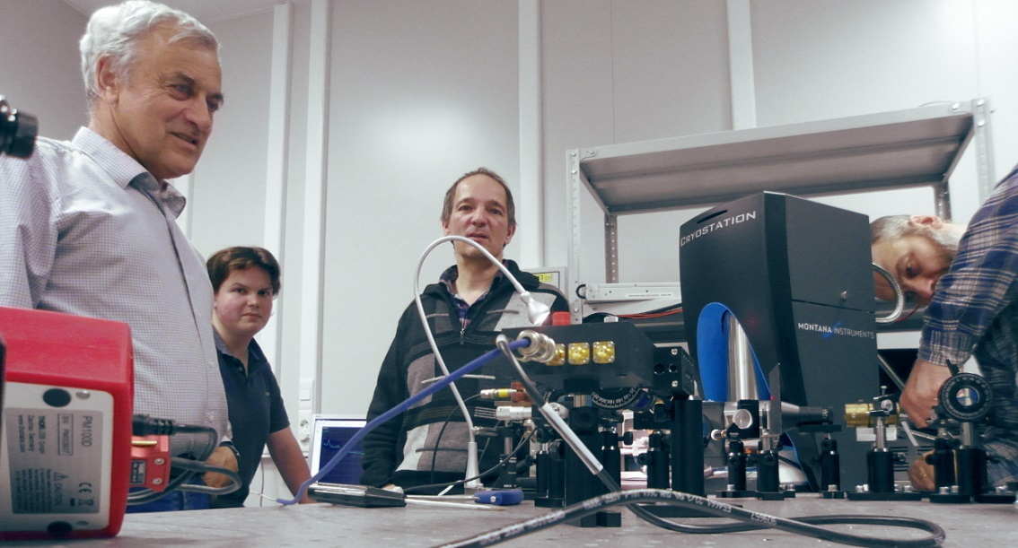
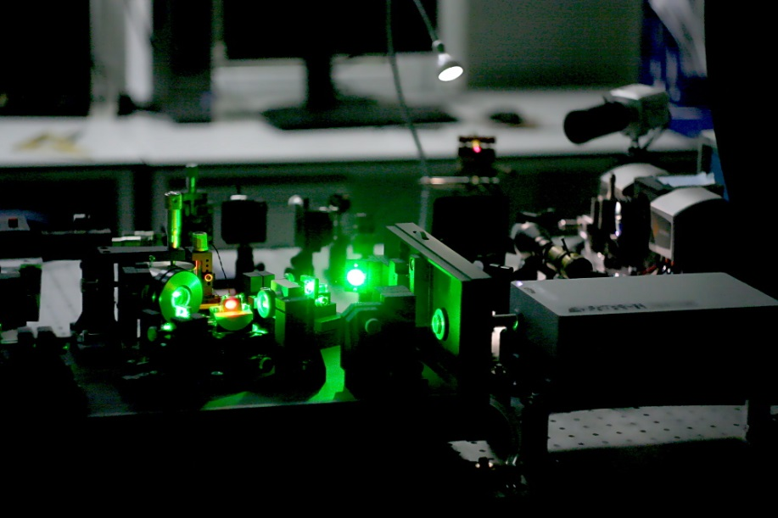

Slide 6
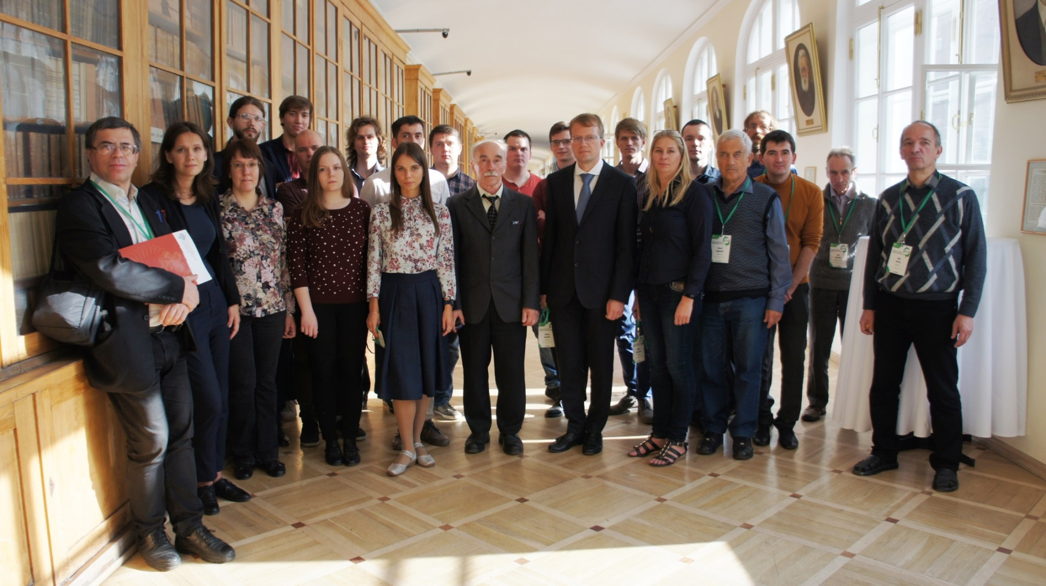
Коллектив
Кафедра ФТТ + Solab: около 50 сотрудников, много молодых ученых, аспирантов, студентов. Список возможных научных руководителей для магистрантов смотрите на сайте лаборатории solab.spbu.ru

Slide 7
Что предлагается?
Экспериментальная работа на современном оборудовании под руководством научных руководителей и аспирантов;
Компьютерное управление экспериментом;
Теоретическое моделирование наблюдаемых эффектов;
Устройство на работу в рамках различных, в том числе международных, проектов (10 грантов!);
Публикации в международных журналах;
Сопутствующая квалификация – разработка электроники, программирование «железа», английский язык.
Прямо сейчас необходимы (темы работ на сайте лаборатории):
1 магистрант для экспериментальной работы;
1 магистрант для решения вычисл. задач.
Требования к магистрантам:
знание квантовой механики;
опыт оптических исследований;
опыт решения вычислительных задач.
Контакты
Сайт: solab.spbu.ru
Игнатьев И. В.
Тел.: +7(906)2401036
Email: i.ignatiev@spbu.ru

Slide 8
Научные руководители (сайт: solab.spbu.ru)
Белов Павел Алексеевич, кандидат физ.-мат. наук, сотрудник лаборатории Оптики спина
Направление исследований: теоретическое моделирование квантовых состояний электронов, дырок, экситонов в квантовых ямах.
2. Григорьев Филипп Сергеевич, кандидат физ.-мат. наук, сотрудник лаборатории Оптики спина,
Направление исследований: экспериментальные исследования оптических переходов в квантовых ямах в сильных магнитных полях.
3. Кузнецова Мария Сергеевна, PhD SPbU, сотрудник лаборатории Оптики спина.
Направление исследований: экспериментальные исследования оптической ориентации ядерных спинов в магнитных полупроводниках и гетероструктурах.
4. Чербунин Роман Викторович, кандидат физ.-мат. наук, доцент кафедры ФТТ,
сотрудник лаборатории Оптики спина
Направление исследований: (1) магнитное упорядочение ядерных спинов при субнанокельвиновых температурах, (2) 2D материалы и ван-дер-ваальсовы гетероструктуры на их основе.
5. Михайлов Андрей Валерьевич, кандидат физ.-мат. наук, сотрудник лаборатории Оптики спина
Направление исследований: экспериментальные исследования сверхбыстрых оптических процессов методом накачка-зондирование.
6. Петров Михаил Юрьевич, кандидат физ.-мат. наук, сотрудник лаборатории Оптики спина
Научное направление: экспериментальные исследования спиновых шумов в парах металлов.
7. Рыжов Иван Игоревич, кандидат физ.-мат. наук, ассистент кафедры Фотоники.
Научное направление: экспериментальные исследования спиновых шумов в полупроводниковых гетероструктурах и кристаллах с редкоземельными ионами.
8. Югова Ирина Анатольевна, доктор физ.-мат. наук, профессор кафедры ФТТ,
сотрудник лаборатории Оптики спина
Научное направление: теоретическом моделирование эффектов 4-х волнового смешения и фотонного эха.
9. Кавокин Кирилл Витальевич, доктор физ.-мат. наук, сотрудник лаборатории Оптики спина
Научные направления: (1) ядерные спиновые эффекты в полупроводниках, (2) магнитная ориентация птиц.
10. Игнатьев Иван Владимирович, доктор физ.-мат. наук, профессор кафедры ФТТ,
сотрудник лаборатории Оптики спина
Научное направление: экситонные эффекты в полупроводниковых наноструктурах.

Slide 9
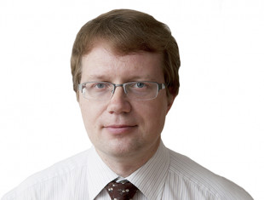
Дополнительная информация и контакты
1. Выступление академика Евгения Борисовича Александрова 24 ноября 2017 года: «История обнаружения квантовых биений в люминесценции». Рассказ о том, как стать ученым.
Сайт: http://phys.spbu.ru/26-news/2279-istoriya-obnaruzheniya-kvantovykh-bienij-v-lyuminestsentsii.html
2. А. В. Кавокин (руководитель Solab): «Для электроники будущего необходим жидкий свет»,
сайт: https://www.kommersant.ru/doc/3343892
Контакты:
Кафедра ФТТ (сайт: http://solid.phys.spbu.ru)
Вербин Сергей Юрьевич (проф., зав. каф.), s.verbin@spbu.ru
Григорьева Наталья Романовна (доцент, секр. каф.), n.r.grigoryeva@spbu.ru
Лаборатория Оптики спина (сайт: http://solab.spbu.ru)
Игнатьев Иван Владимирович (проф., зам. рук. лаб.), i.ignatiev@spbu.ru
Чербунин Роман Викторович (доцент), r.cherbunin@gmail.com

Slide 10
Как найти кафедру ФТТ, лабораторию Оптики спина, научного руководителя
Здание НИИ физики
Место:
НИИ Физики, корпус М, 4 этаж, пом. 403 (каф. ФТТ, С. Ю. Вербин, +79216507057) и пом. 412 (Solab, И. В. Игнатьев, +79062401036).
Время:
Каф. ФТТ: вторник, пятница, 11:30 – 18:00
Лаб. Оптики спина (Solab): понедельник – пятница, 10:30 – 19:00.
Вход
Мы здесь (4-й этаж)
направление
К физ-факу

